Slide 1
النَّحْلَةُ

Slide 2
مخرجات التعلم :
يتوقع منك عزيزي التلميذ في نهاية هذا الدرس أن تكون قادرا على :
1- قراءة النص قراءة صحيحة ومعبرة مراعيا
أماكن القف والحركات .
٢ - اختيار المعنى الصحيح للكلمات الجديدة .
٣ – ربط بعض المفردات بمرادفاتها وأخرى بأضدادها .
٤ - استخدام أسلوب الشرط بـ( إن )

Slide 3
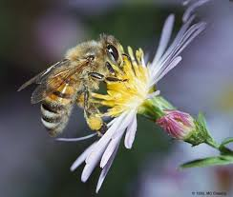

Slide 4
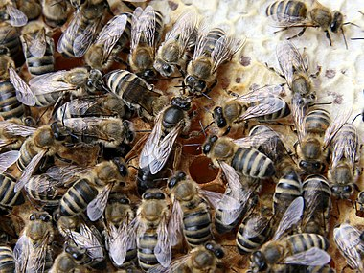
النَّحلةُ
النَّحلةُ قالتُ ِلي مَرَّة لاَ يُغْنِي الْجُزْءُ عَنِ الْكُلِّ
وَإِذَا لَمْ تُؤْمِنْ بِالْفِكْرَة فَتَعَالَ وَزُرْ بَيْتَ النَّحْلِ
* * *
وَمَضيْتُ أَزُورُ خَليَّتَهَا وَأرَاهَا تَعْمَلُ عَنْ كَثَبِ
فَجَمِيعُ النَّحْلِ بِهَا يَسْعَى لا يَشْكُو يَوماً مِنْ تَعَبِ

Slide 5
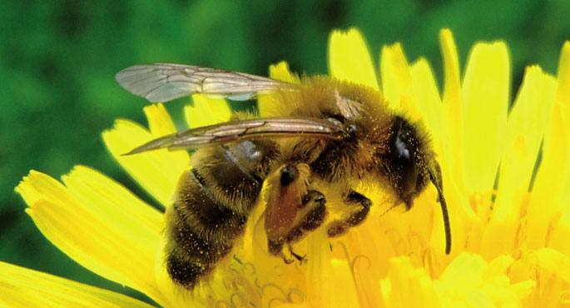
النَّحْلةُ قَالَتْ في كِبْرٍ الشَّهْدُ شِفَاءٌ لِلنَّاسِ
أجْنِيهِ ويَأْكُلُهُ غيرِي فَأَنَالُ سَعادَةَ إِحْسَاسِي
* * *
أَكْبَرْتُ لَها هَذَا الدَّرْسَ وَمَضَيتُ أُعَلِّمُهُ أَهْلِي
إِنْ أَنْسَ العُمرَ فَلنْ أنْسَى مَا أوْحَى لِي دَرْسُ النَّحْلِ

Slide 6
معانِي الكَلماتِ
الكلمةُ | معناها
الخليَّةُ | بيتُ النَّحل
عن كَثَبٍ | عنْ قُرْبٍ
يسْعى | يعْمَلُ
كِبْرٍ | فَخْرٍ
الشَّهْدُ | العَسَلُ
أجْنيهِ | أجْمَعُهُ

Slide 7
فِكَرُ النَّصِّ
الدَّعوةُ لِزيارَةِ بيتِ النَّحْلِ
النَّحْلُ يَعمَلُ بِجِدٍ ولا يَشْكُو مِنَ التَّعَبِ
النَّحْلُ يَصْنَعُ العَسَلَ وفِيهِ شِفَاءٌ لِلنَّاسِ
نَتَعَلَّمُ مِنَ النَّحْلِ الْجِد والتعاون

Slide 8
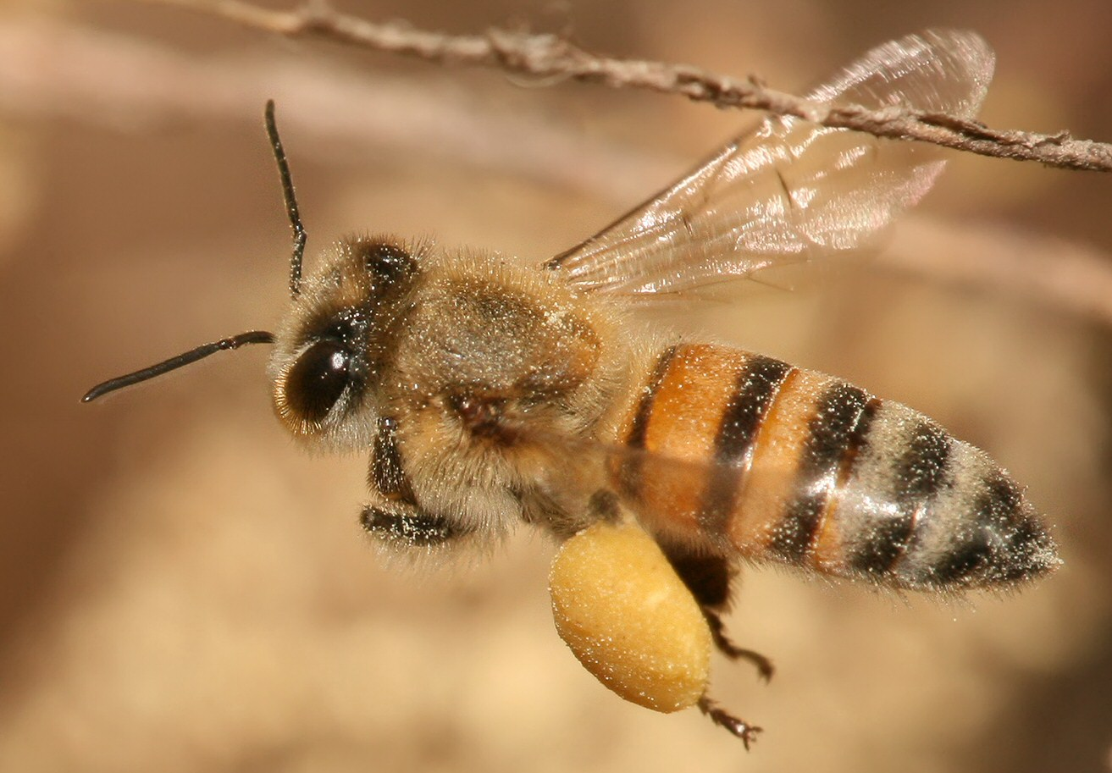
غلقُ الدَّرسِ
- ما الَّذي تعلَّمْناه أيُّها الأحبَّةُ من درسِ النَّحلةِ؟
لقد تعلمْنا دُروساً عِدَّةً:
َتعلمْنا درسَاً في الجِدِّ والمُثابرَةِ.
َتعلَّمْنا درساً في العَطاءِ بِلا مُقابلٍ
َتعلَّمْنا درْساً في التَّعاونِ والعَملِ الجَماعِيِّ المنظم

